Slide 1



Razvoj softvera otvorenog koda
DentalKeep – Aplikacija za Stomatološke Ordinacije

Slide 2
Šta je DentalKeep?
DentalKeep je aplikacija namenjena stomatološkim ordinacijama, radi lakšeg poslovanja.
DentalKeep sadrži podatke o pacijentima, kao i zakazane termine pregleda, preglede, bazu lekova i lekare.
Na ovaj način poslovanje se ubrzava, i čuvanje bitnih podataka je digitalizovano.

Slide 3

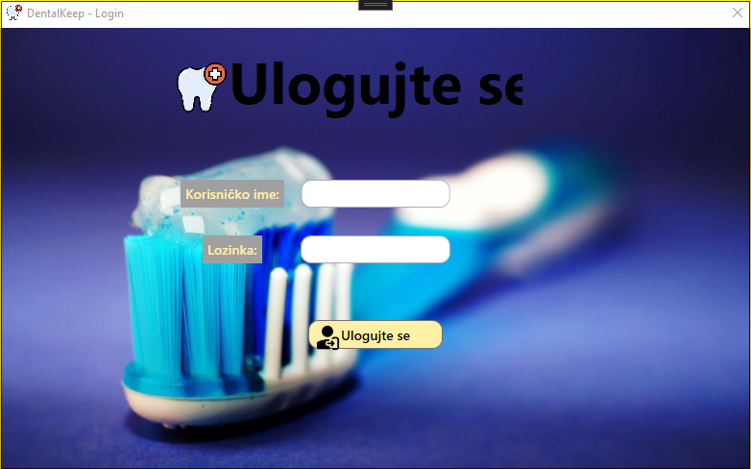
Login
Kada korisnik pokrene aplikaciju, prezentovan je sa login formom.
Postoji jedan korisnik – Doktor.
Kredencijali:
Korisničko ime: Doktor
Lozinka: 1234

Slide 4
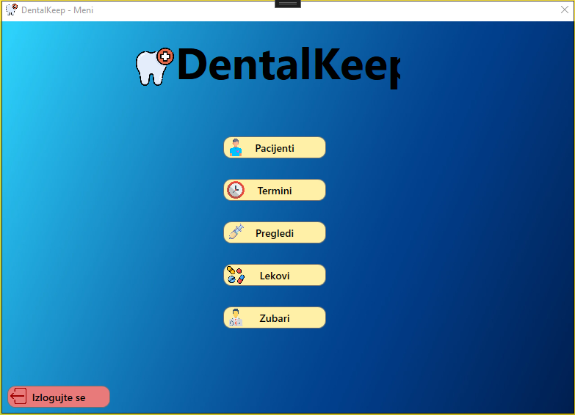
Meni
Kada se korisnik uloguje prezentovan je sa glavnim menijem, koji sadrži 5 podmenija:
Pacijenti
Termini
Pregledi
Lekovi
Zubari
Takodje u donjem levom uglu postoji dugme za logout

Slide 5
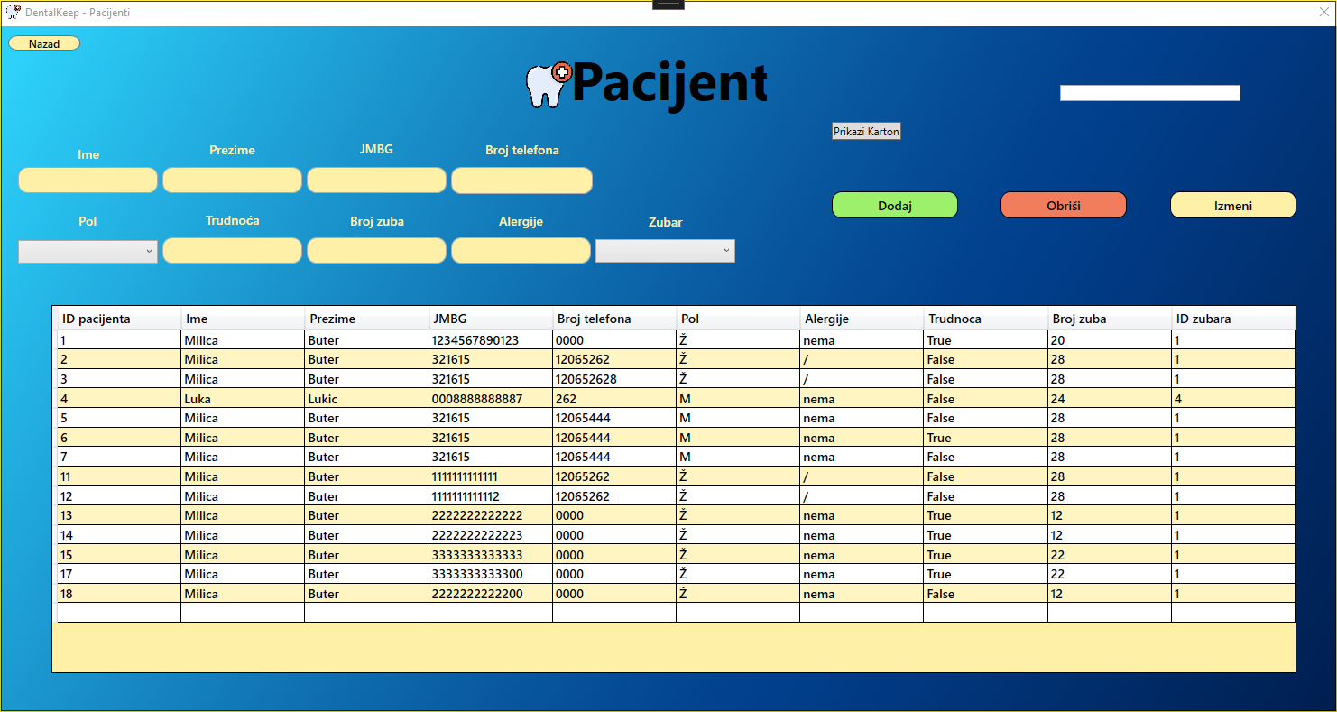
Pacijenti
Kartica kartoni služi za čuvanje opštih informacija o pacijentima.
Data je mogućnost unosa pacijenata, kao i njihov tabelarni prikaz i pretraga po imenu, prezimenu i JMBG-u.

Slide 6
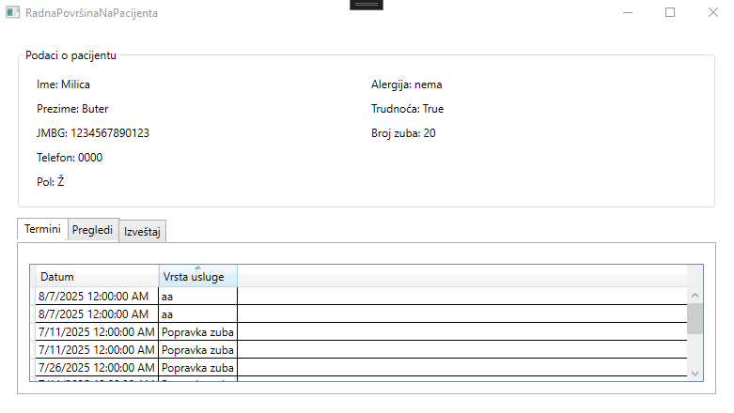
Kartoni
Klikom na dugme Prikaži karton u pacijentu, otvara se novi prozor koji prikazuje istoriju termina i pregleda pacijenata.

Slide 7
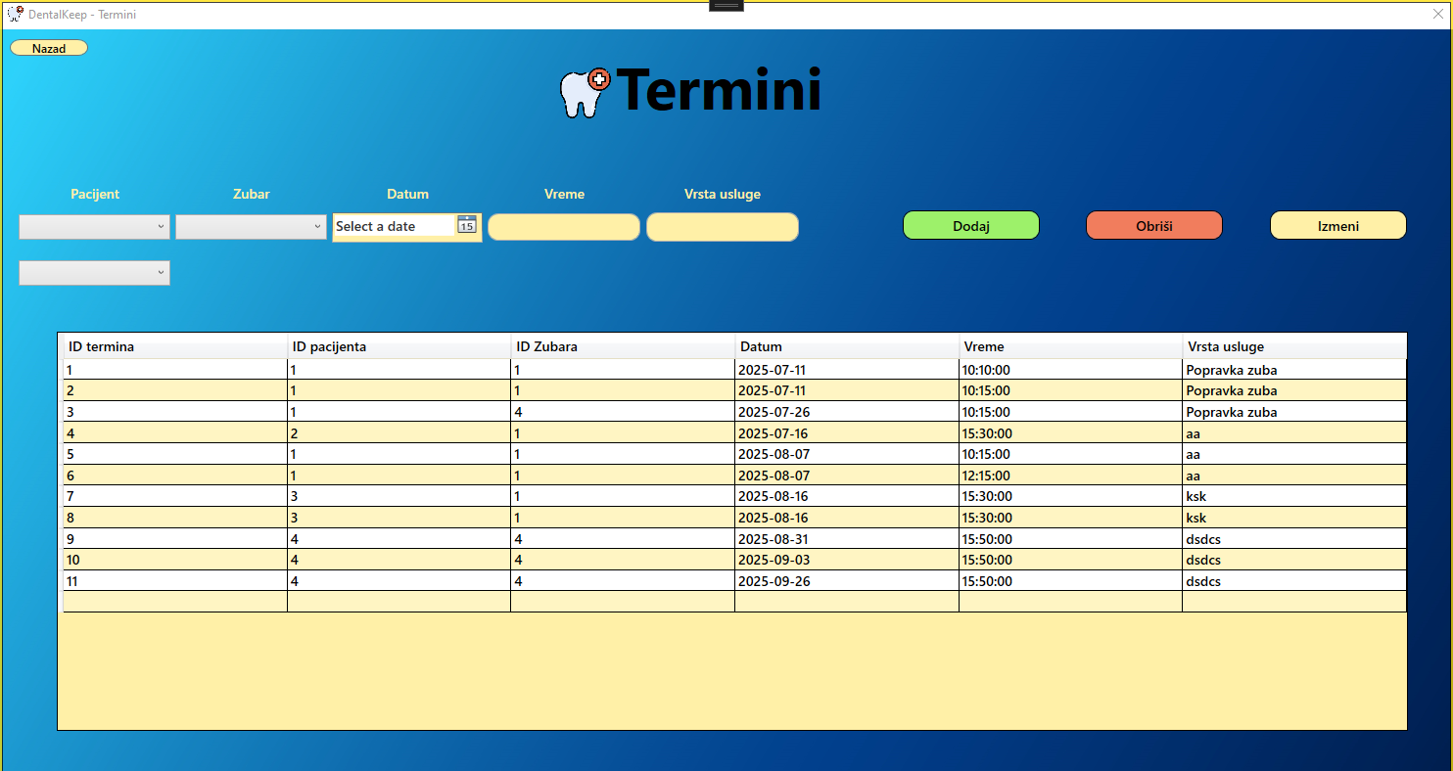
Termini
Kartica termini služi za čuvanje zakazanih termina, kako bi doktor imao uvid o svojim obavezama.
Mogućnost unosa termina, kao i njihov tabelarni prikaz radi lakše i brže organizacije.
Iznad tabele nalazi se dropdown sa četiri opcije za filtraciju termina: za danas, za 7 dana i za 30 dana, takođe je moguć prikaz svih termina, čime se omogućava brza filtracija prikaza.

Slide 8
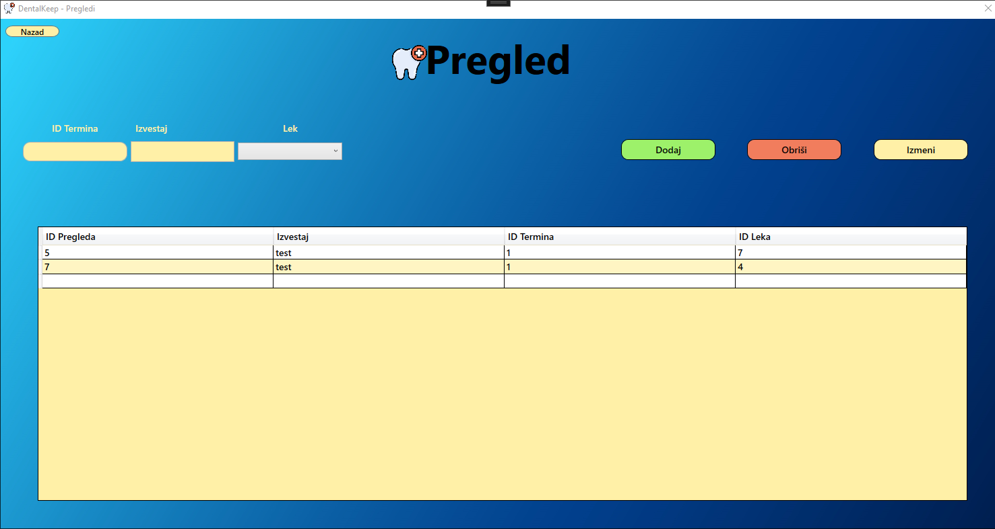
Pregledi
Kartica pregledi služi za čuvanje obavljenih pregleda, kako bi doktor imao uvid o istoriji pregleda.
Pregled čuva informacije o obavljenim intervencijama i lekovima ukoliko su izdati u toku tog pregleda.

Slide 9
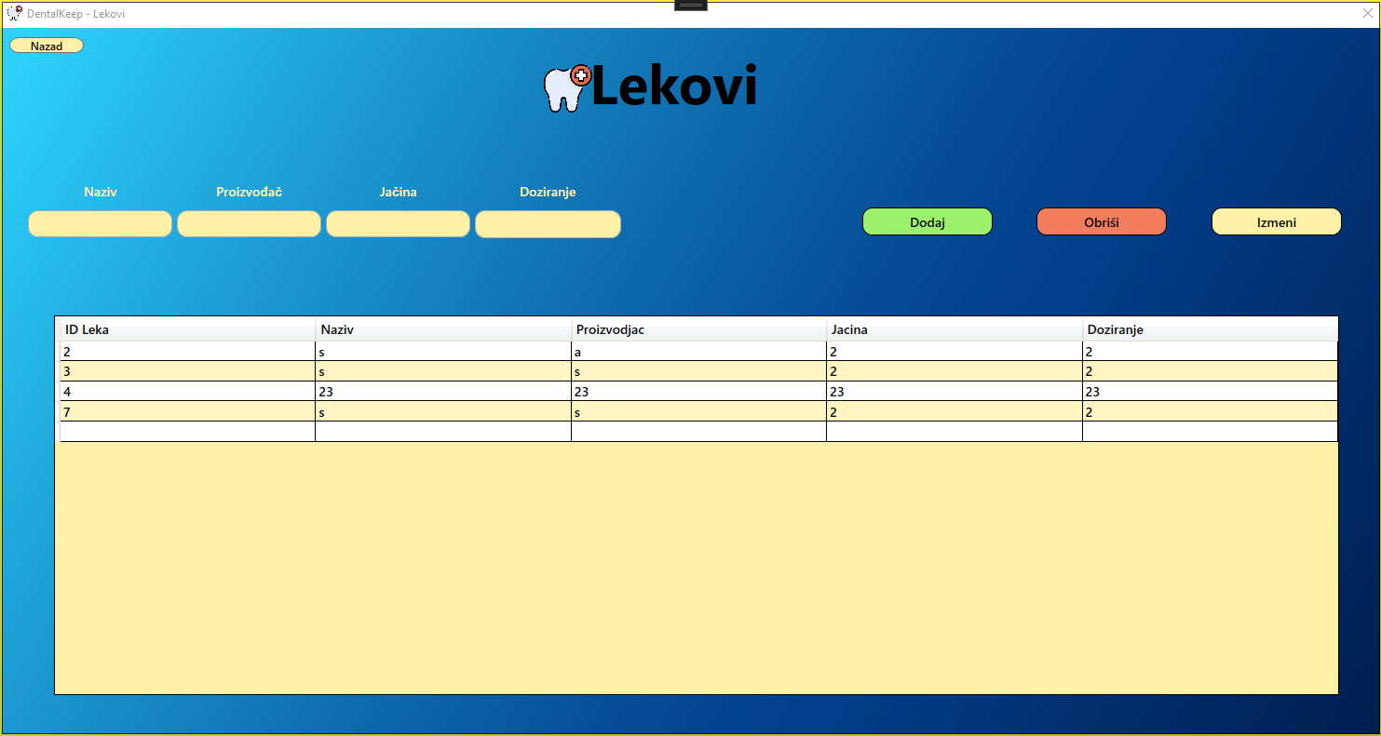
Lekovi
Kartica lekovi služi za čuvanje baze lekova, njihovog proizvođača, jačine i doziranja.

Slide 10
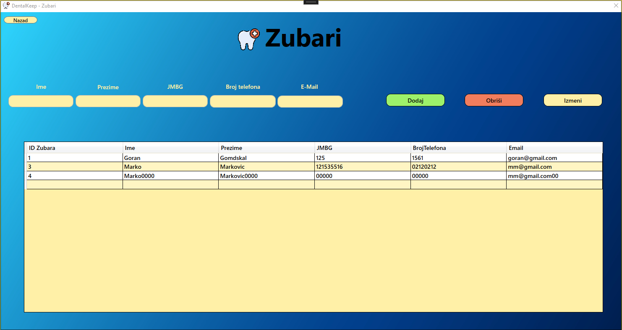
Zubari
Kartica zubari služi za čuvanje osnovnih informacija o zaposlenim zubarima.

Slide 11

Zaključak
Aplikacija za Zubne Ordinacije nazvana “DentalKeep” služi za čuvanje, i tabelarni (čist) prikaz najbitnijih informacija za jednu Zubnu Ordinaciju. Čistim i lakim interfejsom postiže se lak i brz rad, a podaci se čuvaju u Bazi podataka što je u današnjici veoma bitno.

Slide 12


Predmetni projekat
Tehnički Fakultet “Mihajlo Pupin” – Zrenjanin
Razvoj softvera otvorenog koda
DentalKeep – WPF Aplikacija za stomatološke ordinacije
Zrenjanin, 2025.
Studenti: Alen Mesaroš SI 43/21
Mihailo Tanackov SI 7/21
Kristijan Kečkeš SI 36/21
Dušan Bilbija SI 2/21
Predmetni profesor:
Prof. dr Zoltan Kazi
Predmetni asistent:
Msc Velibor Premčevski

Slide 13
Resursi
Ideje za dizajn aplikacije:
https://www.youtube.com/watch?v=VCBfWsIhZUA
https://www.youtube.com/watch?v=oU-nRo40YYU&t
Izrada aplikacije:
Materijali sa predavanja

